Slide 1
حل چند سوال در مورد مساحت لوزی و ذوزنقه
پایه پنجم
تهیه کننده:فاطمه قاسمی

Slide 2
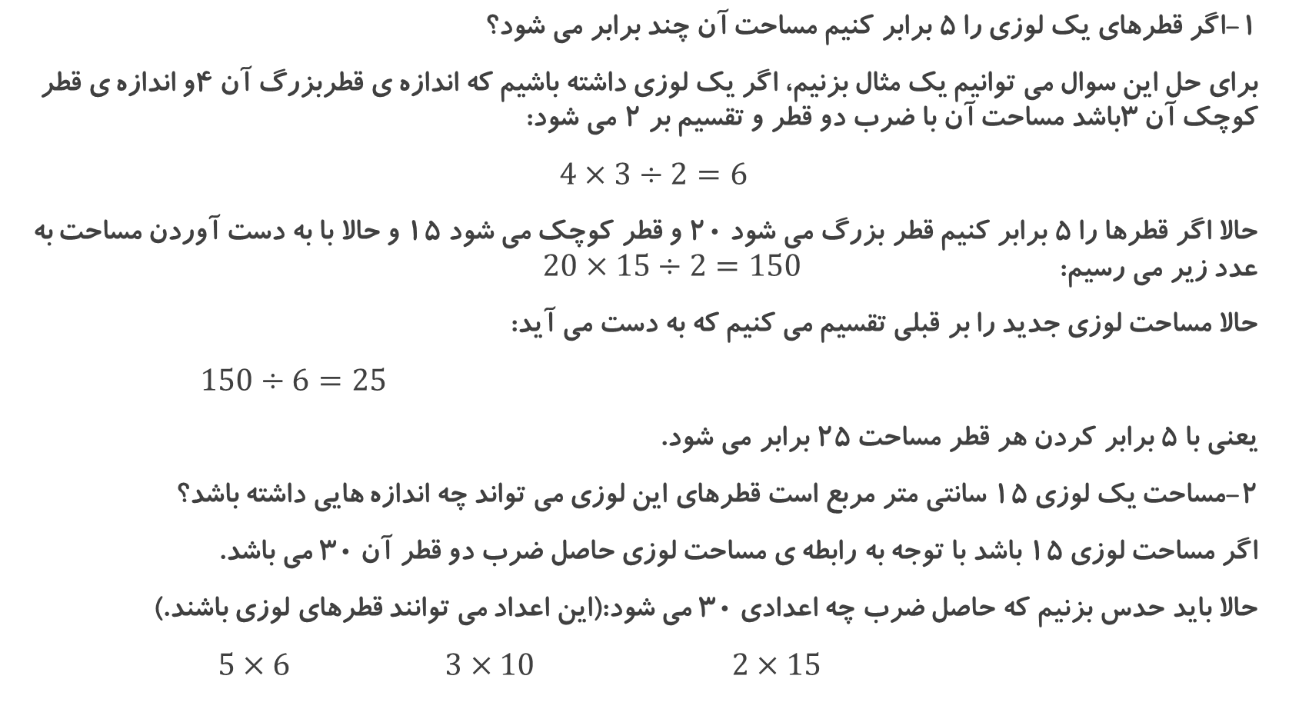
1-اگر قطرهای یک لوزی را 5 برابر کنیم مساحت آن چند برابر می شود؟
برای حل این سوال می توانیم یک مثال بزنیم، اگر یک لوزی داشته باشیم که اندازه ی قطربزرگ آن 4و اندازه ی قطر کوچک آن 3باشد مساحت آن با ضرب دو قطر و تقسیم بر 2 می شود:
$4×3÷2=6$
حالا اگر قطرها را 5 برابر کنیم قطر بزرگ می شود 20 و قطر کوچک می شود 15 و حالا با به دست آوردن مساحت به عدد زیر می رسیم: $20×15÷2=150$
حالا مساحت لوزی جدید را بر قبلی تقسیم می کنیم که به دست می آید:
$150÷6=25$
یعنی با 5 برابر کردن هر قطر مساحت 25 برابر می شود.
2-مساحت یک لوزی 15 سانتی متر مربع است قطرهای این لوزی می تواند چه اندازه هایی داشته باشد؟
اگر مساحت لوزی 15 باشد با توجه به رابطه ی مساحت لوزی حاصل ضرب دو قطر آن 30 می باشد.
حالا باید حدس بزنیم که حاصل ضرب چه اعدادی 30 می شود:(این اعداد می توانند قطرهای لوزی باشند.)
$5×6 3×10 2×15$

Slide 3
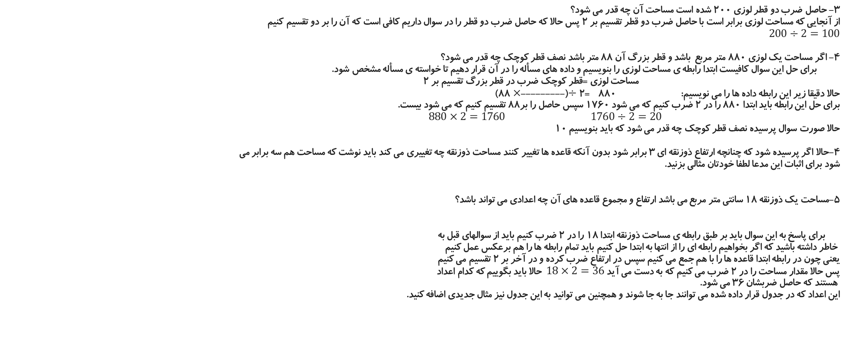
3- حاصل ضرب دو قطر لوزی 200 شده است مساحت آن چه قدر می شود؟
از آنجایی که مساحت لوزی برابر است با حاصل ضرب دو قطر تقسیم بر 2 پس حالا که حاصل ضرب دو قطر را در سوال داریم کافی است که آن را بر دو تقسیم کنیم $200÷2=100$
4- اگر مساحت یک لوزی 880 متر مربع باشد و قطر بزرگ آن 88 متر باشد نصف قطر کوچک چه قدر می شود؟
برای حل این سوال کافیست ابتدا رابطه ی مساحت لوزی را بنویسیم و داده های مسأله را در آن قرار دهیم تا خواسته ی مسأله مشخص شود.
مساحت لوزی =قطر کوچک ضرب در قطر بزرگ تقسیم بر 2
حالا دقیقا زیر این رابطه داده ها را می نویسیم: 880 =2 $÷$(---------$×$ 88)
برای حل این رابطه باید ابتدا 880 را در 2 ضرب کنیم که می شود 1760 سپس حاصل را بر88 تقسیم کنیم که می شود بیست.
$880×2=1760 1760÷2=20$
حالا صورت سوال پرسیده نصف قطر کوچک چه قدر می شود که باید بنویسیم 10
4-حالا اگر پرسیده شود که چنانچه ارتفاع ذوزنقه ای 3 برابر شود بدون آنکه قاعده ها تغییر کنند مساحت ذوزنقه چه تغییری می کند باید نوشت که مساحت هم سه برابر می شود برای اثبات این مدعا لطفا خودتان مثالی بزنید.
5-مساحت یک ذوزنقه 18 سانتی متر مربع می باشد ارتفاع و مجموع قاعده های آن چه اعدادی می تواند باشد؟
برای پاسخ به این سوال باید بر طبق رابطه ی مساحت ذوزنقه ابتدا 18 را در 2 ضرب کنیم باید از سوالهای قبل به
خاطر داشته باشید که اگر بخواهیم رابطه ای را از انتها به ابتدا حل کنیم باید تمام رابطه ها را هم برعکس عمل کنیم
یعنی چون در رابطه ابتدا قاعده ها را با هم جمع می کنیم سپس در ارتفاع ضرب کرده و در آخر بر 2 تقسیم می کنیم
پس حالا مقدار مساحت را در 2 ضرب می کنیم که به دست می آید $18×2=36$ حالا باید بگوییم که کدام اعداد
هستند که حاصل ضربشان 36 می شود.
این اعداد که در جدول قرار داده شده می توانند جا به جا شوند و همچنین می توانید به این جدول نیز مثال جدیدی اضافه کنید.
ارتفاع | مجموع قاعده ها
4 | 9
6 | 6
3 | 12

Slide 4
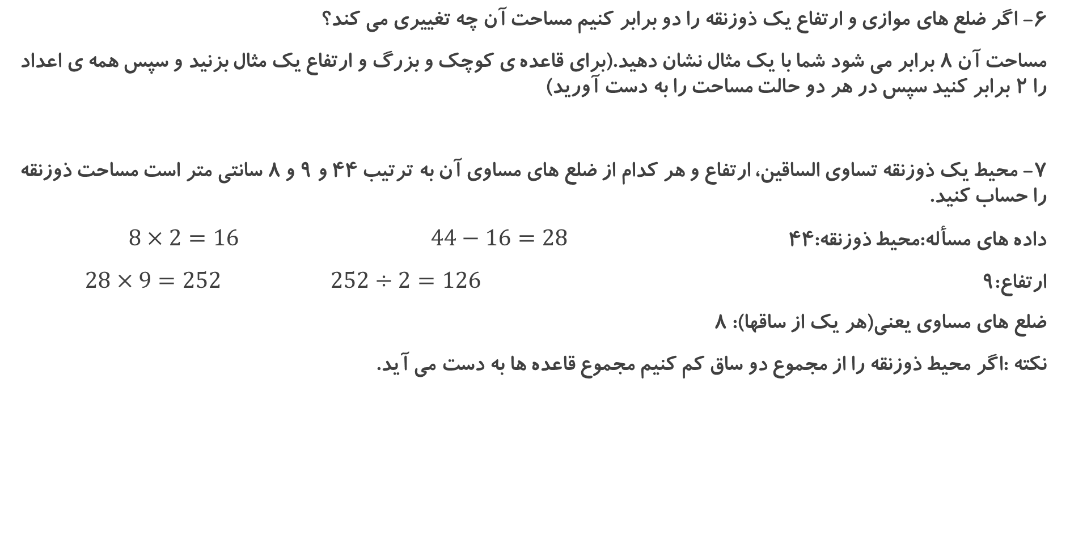
6- اگر ضلع های موازی و ارتفاع یک ذوزنقه را دو برابر کنیم مساحت آن چه تغییری می کند؟
مساحت آن 8 برابر می شود شما با یک مثال نشان دهید.(برای قاعده ی کوچک و بزرگ و ارتفاع یک مثال بزنید و سپس همه ی اعداد را 2 برابر کنید سپس در هر دو حالت مساحت را به دست آورید)
7- محیط یک ذوزنقه تساوی الساقین، ارتفاع و هر کدام از ضلع های مساوی آن به ترتیب 44 و 9 و 8 سانتی متر است مساحت ذوزنقه را حساب کنید.
داده های مسأله:محیط ذوزنقه:44 $8×2=16 44−16=28$
ارتفاع:9 $28×9=252 252÷2=126$
ضلع های مساوی یعنی(هر یک از ساقها): 8
نکته :اگر محیط ذوزنقه را از مجموع دو ساق کم کنیم مجموع قاعده ها به دست می آید.

